Slide 1
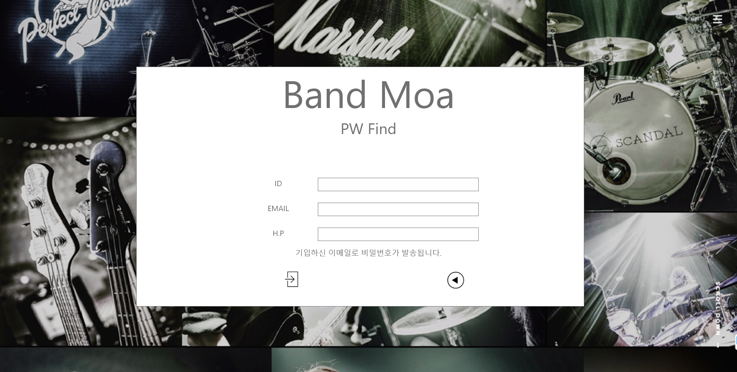
PW Find
공통
Main > Menu > Login > PW Find
PW Find
1
클릭할 경우 Login으로 이동
2
클릭할 경우 Login으로 이동
1
2

Slide 2
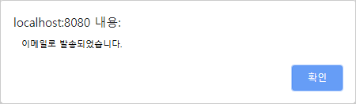
PW Find2
공통
Main > Menu > Login > PW Find
PW Find2
1
클릭할 경우 Login으로 이동
1

Slide 3
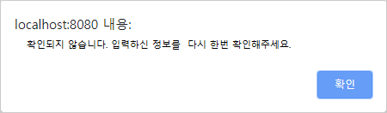
PW Find3
공통
Main > Menu > Login > PW Find
PW Find3
1
클릭할 경우 PW Find으로 이동
1

Slide 4
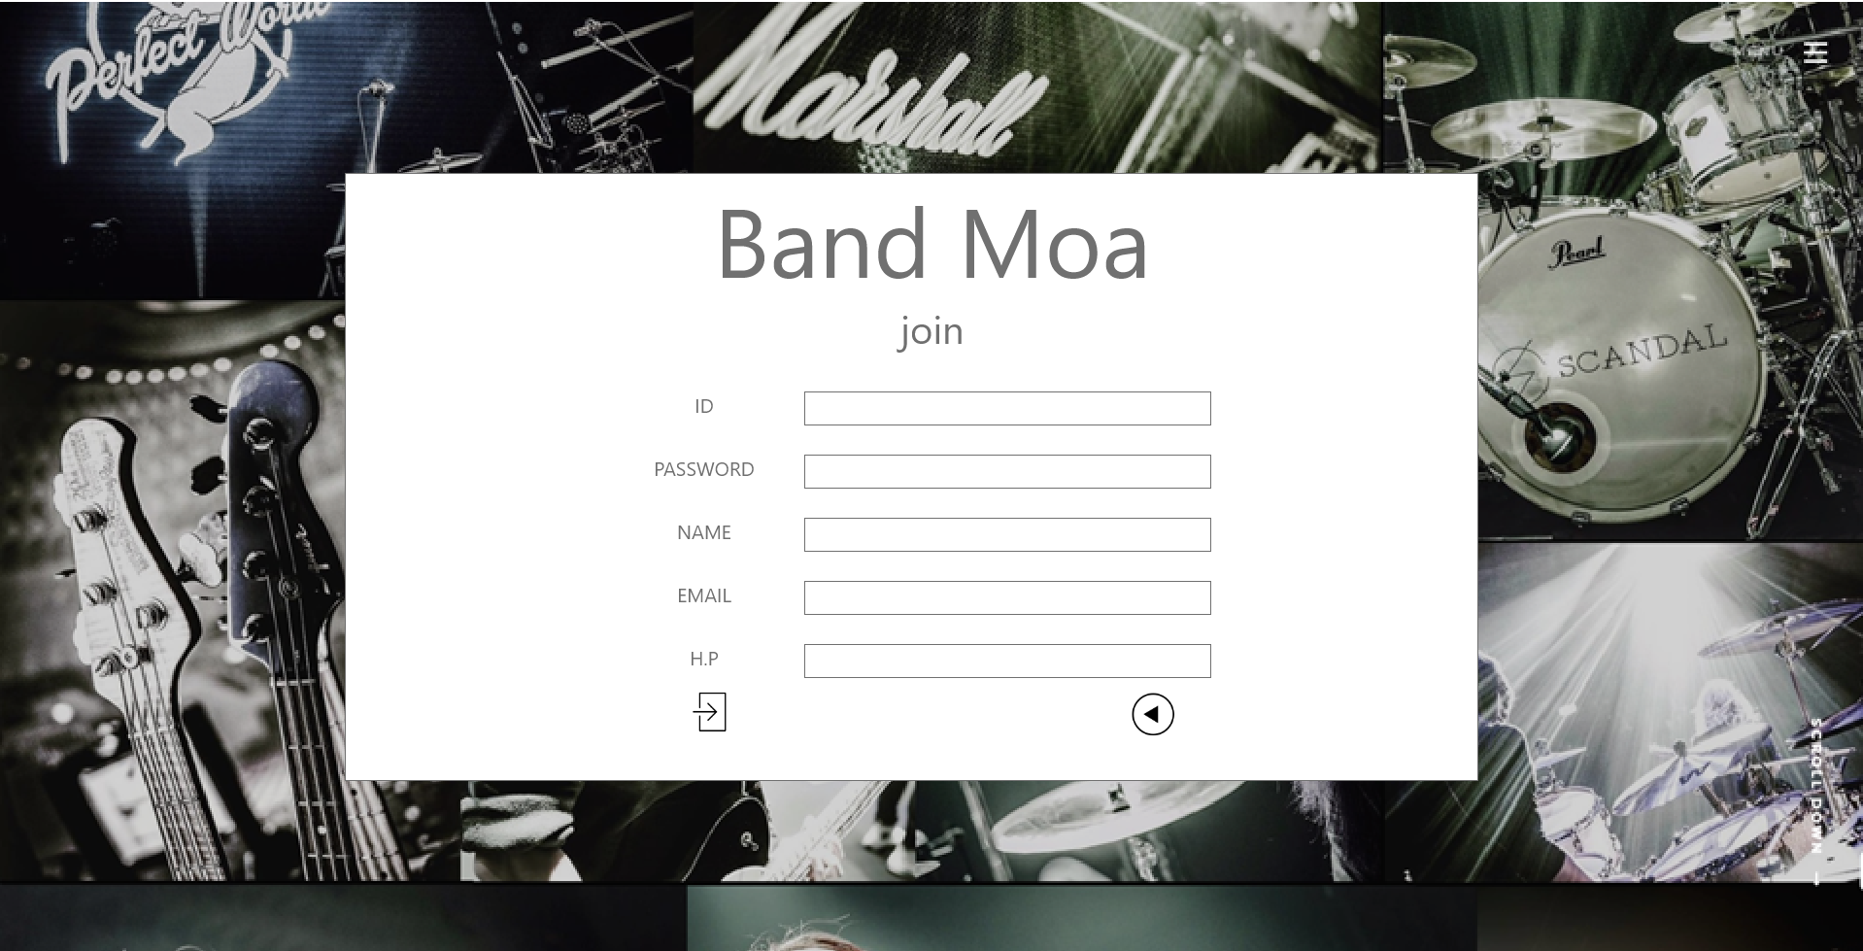
Join
공통
Main > Menu > Login > Join
Join
1
클릭할 경우 Login으로 이동
2
클릭할 경우 Login으로 이동
1
1

Slide 5
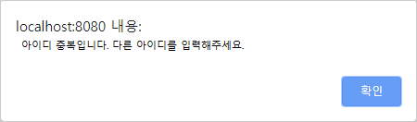
Join2
공통
Main > Menu > Login > Join
Join2
1
클릭할 경우 Join으로 이동
1

Slide 6
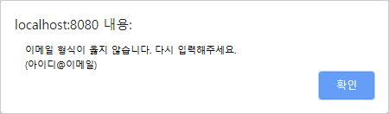
Join3
공통
Main > Menu > Login > Join
Join3
1
클릭할 경우 Join으로 이동
1

Slide 7
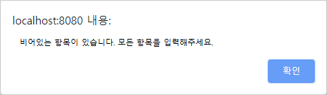
Join4
공통
Main > Menu > Login > Join
Join4
1
클릭할 경우 Join으로 이동
1

Slide 8
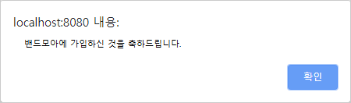
Join5
공통
Main > Menu > Login > Join
Join5
1
클릭할 경우 Join으로 이동
1

Slide 9

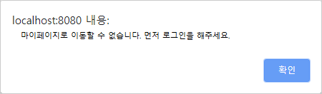
Mypage_X
공통
Main > Menu > Mypage
Mypage_X
1
클릭할 경우 Menu로 이동
1

Slide 10
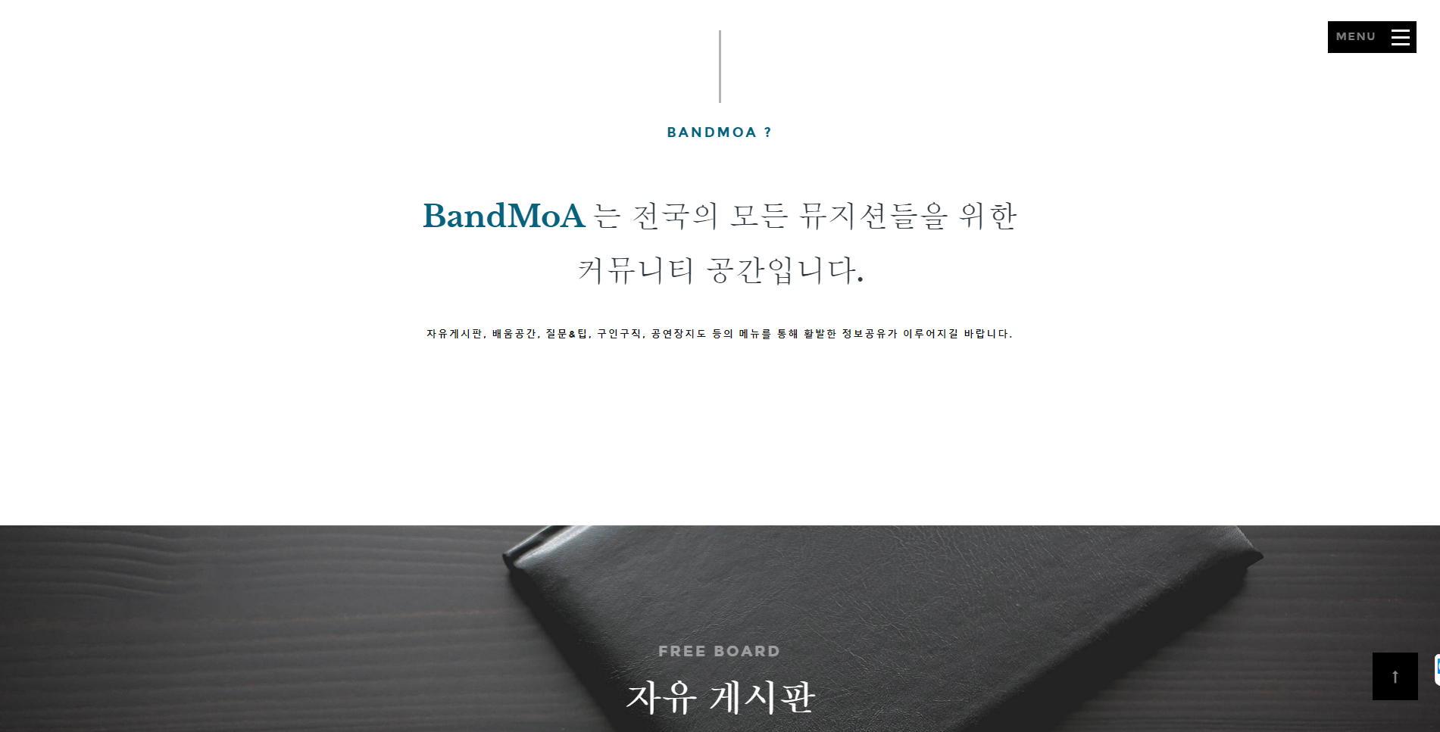
Introduce
공통
Main > Menu > Introduce
Introduce
1
클릭할 경우 Menu열림
1
2
클릭 시 Main으로 돌아감
2

Slide 11
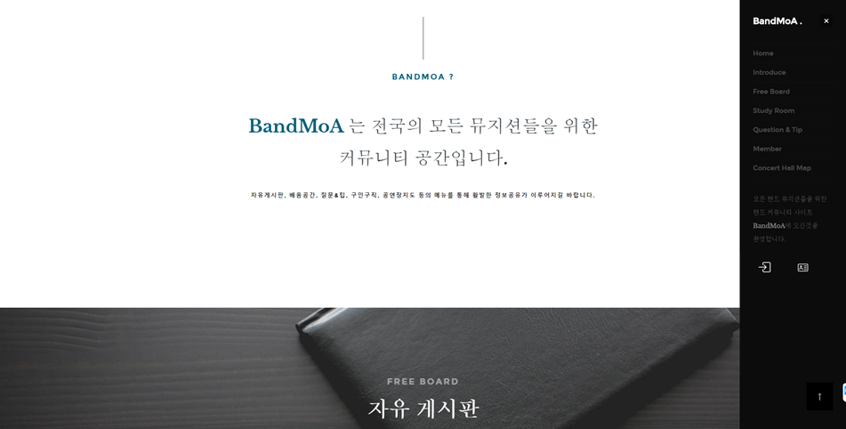
Introduce2
공통
Main > Menu > Introduce > Menu
Introduce2
1
클릭할 경우 Login으로 이동
1
0
2
클릭할 경우 Mypage_X로 이동
3
2
4
5
3
클릭할 경우 Main으로 이동
6
7
4
클릭할 경우 Introduce로 이동
8
9
5
클릭할 경우 FreeBoard로 이동
6
클릭할 경우 StudyRoom으로 이동
1
2
7
클릭할 경우 Question&Tip으로 이동
8
클릭할 경우 Member로 이동
9
클릭할 경우 ConcertHallMap으로 이동
0
클릭할 경우 Menu를 닫음

Slide 12
Introduce3
공통
Main > Menu > Introduce > Menu > Mypage_X
Introduce3
1
클릭할 경우 Introduce로 이동
1
1

Slide 13
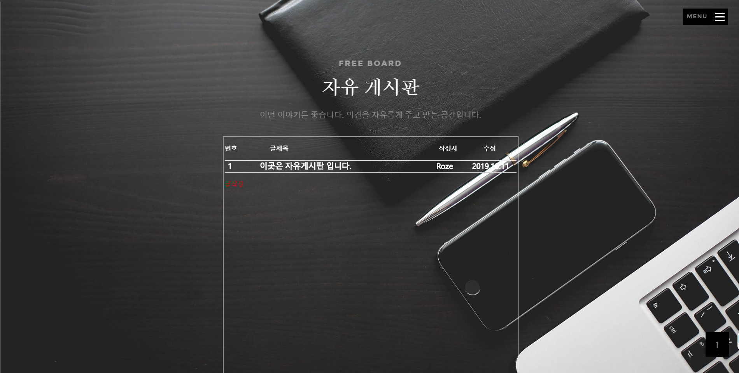
FreeBoard
공통
Main > Menu > FreeBoard
FreeBoard
1
클릭할 경우 Memu 열림
1
클릭할 경우 FBDetail로 이동
2
3
클릭할 경우 FBReg로 이동
4
클릭할 경우 Main으로 이동
2
3
4

Slide 14
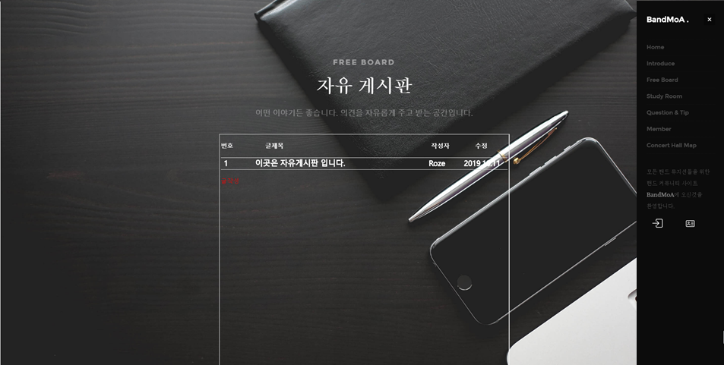
FreeBoard2
공통
Main > Menu > FreeBoard > Menu
FreeBoard2
1
클릭할 경우 Login으로 이동
1
0
2
클릭할 경우 Mypage_X로 이동
3
2
4
5
3
클릭할 경우 Main으로 이동
6
7
4
클릭할 경우 Introduce로 이동
8
9
5
클릭할 경우 FreeBoard로 이동
6
클릭할 경우 StudyRoom으로 이동
1
2
7
클릭할 경우 Question&Tip으로 이동
8
클릭할 경우 Member로 이동
9
클릭할 경우 ConcertHallMap으로 이동
0
클릭할 경우 Menu를 닫음

Slide 15
FreeBoard3
공통
Main > Menu > FreeBoard > Menu > Mypage_X
FreeBoard3
1
클릭할 경우 FreeBoard 로 이동
1
1

Slide 16
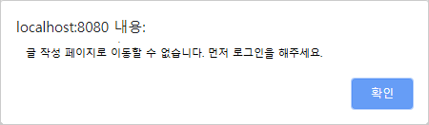
FreeBoard4
공통
Main > Menu > FreeBoard > Menu > FBReg
FreeBoard4
1
클릭할 경우 FreeBoard 로 이동
1
1

Slide 17
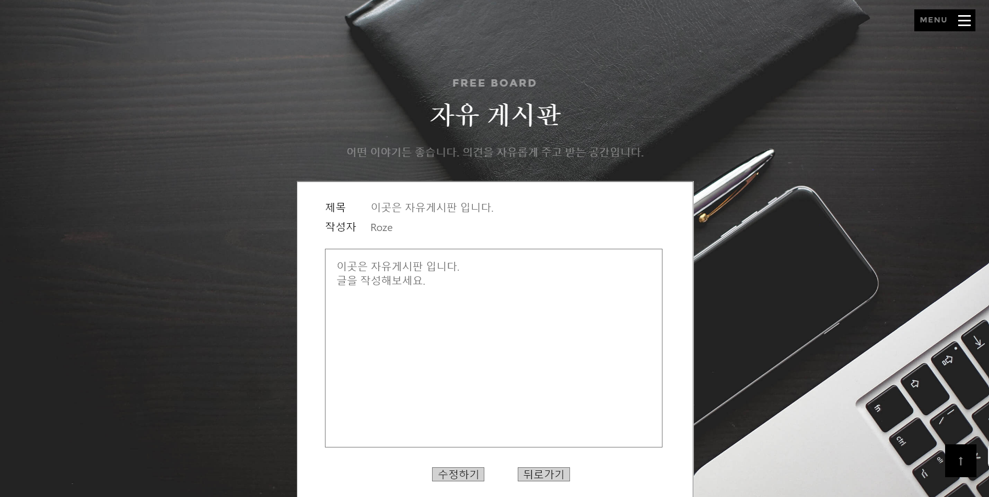
FBDetail
공통
Main > Menu > FreeBoard > FBDetail
FBDetail
1
클릭할 경우 Menu 열림
1
2
클릭할 경우 Main으로 이동
3
클릭할 경우 FBDModify로 이동
4
클릭할 경우 FreeBoard로 이동
5
클릭할 경우 FreeBoard로 이동
2
3
4
5

Slide 18
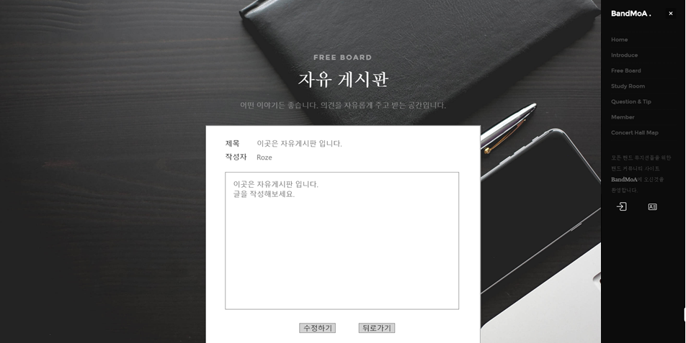
FBDetail2
공통
Main > Menu > FreeBoard > FBDetail > Menu
FBDetail2
1
클릭할 경우 Login으로 이동
1
0
2
클릭할 경우 Mypage_X로 이동
3
2
4
5
3
클릭할 경우 Main으로 이동
6
7
4
클릭할 경우 Introduce로 이동
8
9
5
클릭할 경우 FreeBoard로 이동
6
클릭할 경우 StudyRoom으로 이동
1
2
7
클릭할 경우 Question&Tip으로 이동
8
클릭할 경우 Member로 이동
9
클릭할 경우 ConcertHallMap으로 이동
0
클릭할 경우 Menu를 닫음

Slide 19
FBDetail3
공통
Main > Menu > FreeBoard > FBDetail > Menu > Mypage_X
FBDetail3
1
클릭할 경우 FBDetail로 이동
1
1

Slide 20
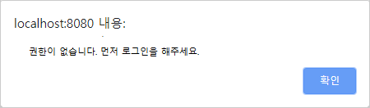
FBDetail4
공통
Main > Menu > FreeBoard > FBDetail > FBDModify
FBDetail4
1
클릭할 경우 FBDetail로 이동
1
1

Slide 21
FBDetail5
공통
Main > Menu > FreeBoard > FBDetail > FBDDelete
FBDetail5
1
클릭할 경우 FBDetail로 이동
1
1

Slide 22

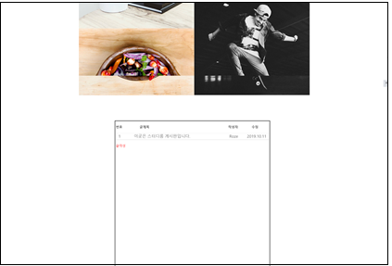
Study Room
공통
Main > Menu > Study Room
Study Room
1
1
클릭할 경우 Menu 열림
2
클릭할 경우 Main으로 이동
3
클릭할 경우 이미지 확대
4
클릭할 경우 SRDetail로 이동
2
4
클릭할 경우 SRReg로 이동
3
3
4
5

Slide 23
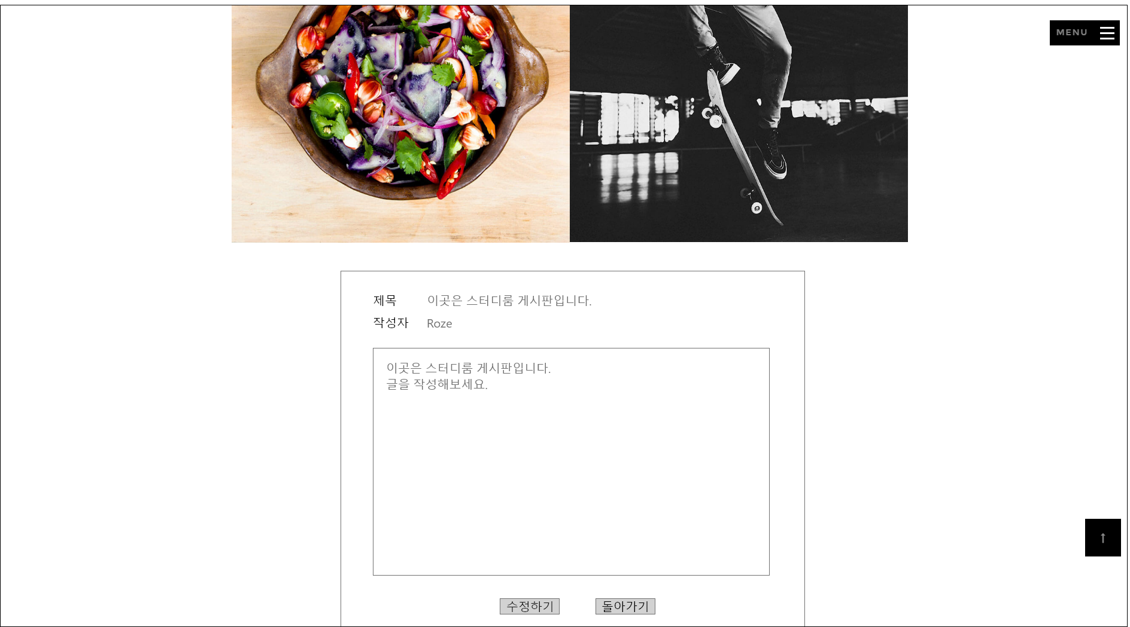
SRDetail5
공통
Main > Menu > Study Room > SRDetail > SRDDelete
SRDetail5
1
클릭할 경우 SRDetail로 이동
1
1

Slide 24
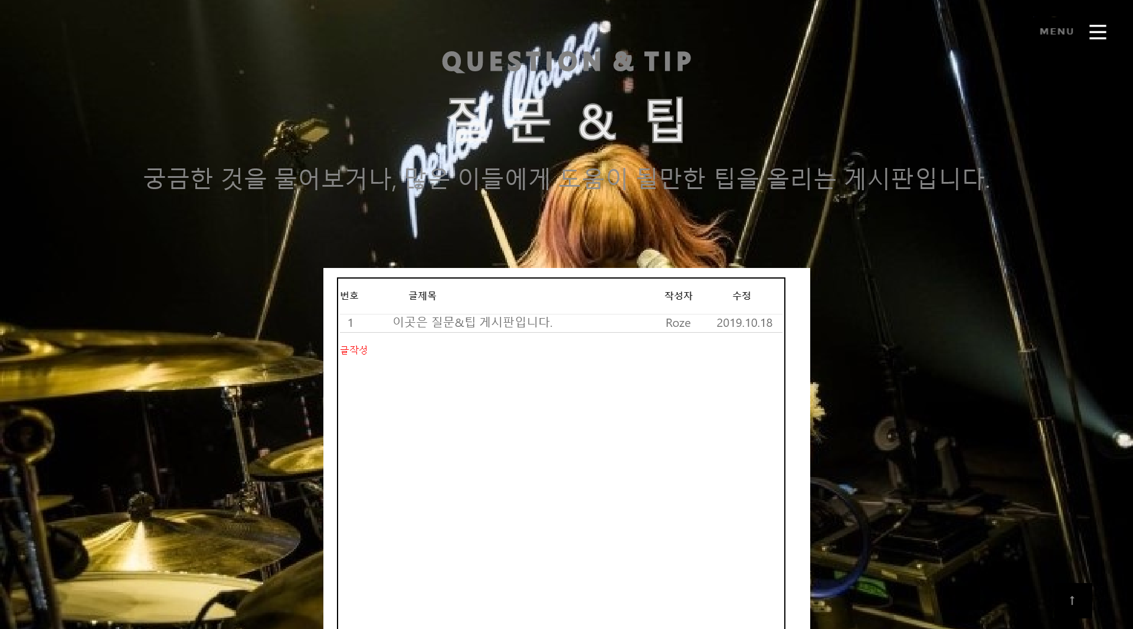
Question&Tip
공통
Main > Menu > Question&Tip
Question&Tip
1
1
클릭할 경우 Memu 열림
2
클릭할 경우 QTDetail로 이동
3
클릭할 경우 QTReg로 이동
4
클릭할 경우 Main으로 이동
2
3
4

Slide 25
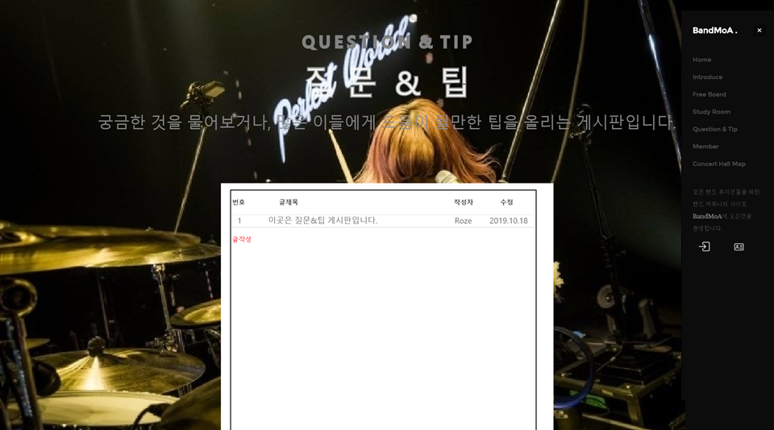
Question&Tip2
공통
Main > Menu > Question&Tip > Menu
Question&Tip2
1
클릭할 경우 Login으로 이동
1
0
2
클릭할 경우 Mypage_X로 이동
3
2
4
5
3
클릭할 경우 Main으로 이동
6
7
4
클릭할 경우 Introduce로 이동
8
9
5
클릭할 경우 FreeBoard로 이동
6
클릭할 경우 StudyRoom으로 이동
1
2
7
클릭할 경우 Question&Tip으로 이동
8
클릭할 경우 Member로 이동
9
클릭할 경우 ConcertHallMap으로 이동
0
클릭할 경우 Menu를 닫음

Slide 26
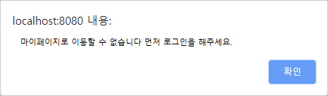
Question&Tip3
공통
Main > Menu > FreeBoard > Menu > Mypage_X
Question&Tip3
1
클릭할 경우 Question&Tip 로 이동
1
1

Slide 27
Question&Tip4
공통
Main > Menu > Question&Tip > Menu > FBReg
Question&Tip4
1
클릭할 경우 Question&Tip 로 이동
1
1

Slide 28
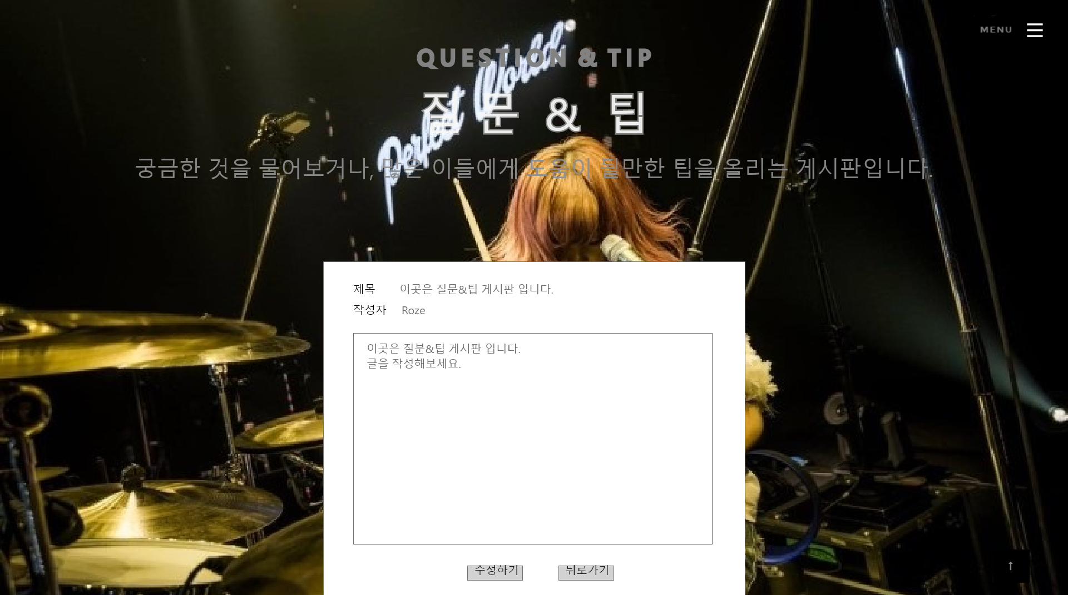
Question&TipDetail
공통
Main > Menu > Question&Tip > Question&TipDetail
Question&TipDetail
1
클릭할 경우 Menu 열림
1
2
클릭할 경우 Main으로 이동
3
클릭할 경우 Question&TipModify로 이동
4
클릭할 경우 Question&Tip로 이동
5
클릭할 경우 Question&Tip로 이동
3
4
5
2

Slide 29
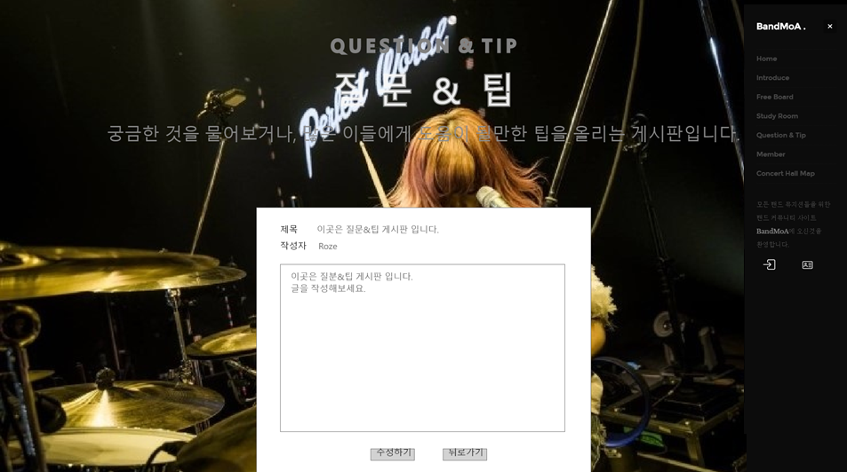
Question&TipDetail2
공통
Main > Menu > Question&Tip > Question&TipDetail > Menu
Question&TipDetail2
1
클릭할 경우 Login으로 이동
1
0
2
클릭할 경우 Mypage_X로 이동
3
2
4
5
3
클릭할 경우 Main으로 이동
6
7
4
클릭할 경우 Introduce로 이동
8
9
5
클릭할 경우 FreeBoard로 이동
6
클릭할 경우 StudyRoom으로 이동
1
2
7
클릭할 경우 Question&Tip으로 이동
8
클릭할 경우 Member로 이동
9
클릭할 경우 ConcertHallMap으로 이동
0
클릭할 경우 Menu를 닫음

Slide 30
Question&Tip3
공통
Main > Menu > Question&Tip > Question&TipDetail > Menu > Mypage_X
Question&Tip3
1
클릭할 경우 Question&Tip로 이동
1
1

Slide 31
Question&TipDetail4
공통
Main > Menu > Question&Tip > Question&TipDetail > Question&TipDetailModify
Question&TipDetail4
1
클릭할 경우 FBDetail로 이동
1
1

Slide 32
Question&TipDetail5
공통
Main > Menu > Question&Tip > Question&TipDetail > Question&TipDetailDelete
Question&TipDetail5
1
클릭할 경우 FBDetail로 이동
1
1

Slide 33
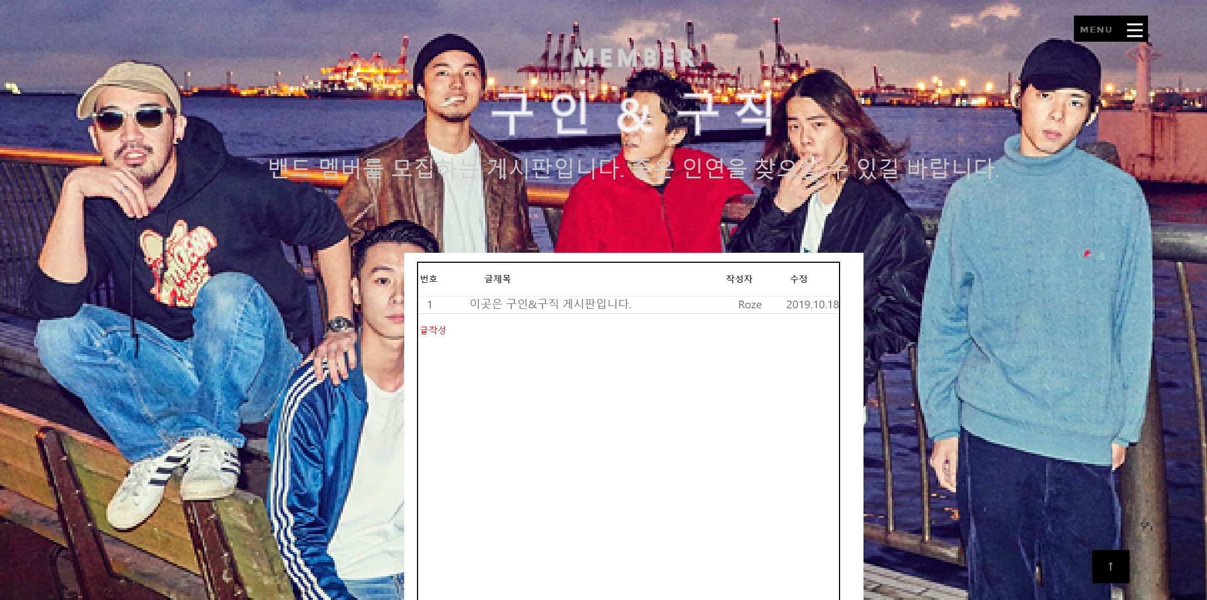
Member
공통
Main > Menu > Member
Member
1
1
클릭할 경우 Memu 열림
2
클릭할 경우 MemberDetail로 이동
3
클릭할 경우 MemberReg로 이동
4
클릭할 경우 Main으로 이동
2
3
4

Slide 34
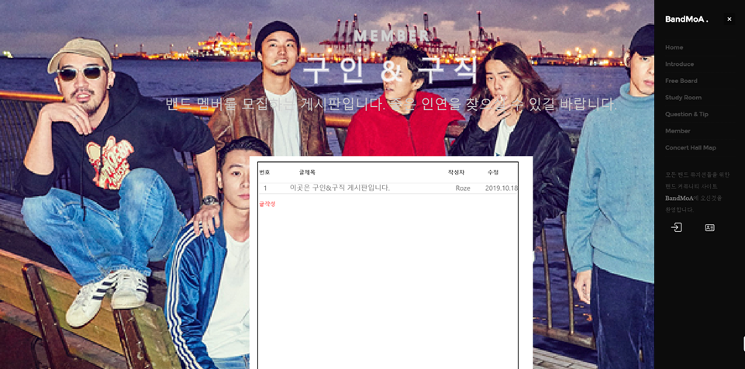
Member2
공통
Main > Menu > Member > Menu
Member2
1
클릭할 경우 Login으로 이동
1
0
2
클릭할 경우 Mypage_X로 이동
3
2
4
5
3
클릭할 경우 Main으로 이동
6
7
4
클릭할 경우 Introduce로 이동
8
9
5
클릭할 경우 FreeBoard로 이동
6
클릭할 경우 StudyRoom으로 이동
1
2
7
클릭할 경우 Question&Tip으로 이동
8
클릭할 경우 Member로 이동
9
클릭할 경우 ConcertHallMap으로 이동
0
클릭할 경우 Menu를 닫음

Slide 35
Member3
공통
Main > Menu > Member > Menu > Mypage_X
Member3
1
클릭할 경우 Member 로 이동
1
1

Slide 36
Member4
공통
Main > Menu > Member > Menu > MemberReg
Member4
1
클릭할 경우 Member 로 이동
1
1

Slide 37
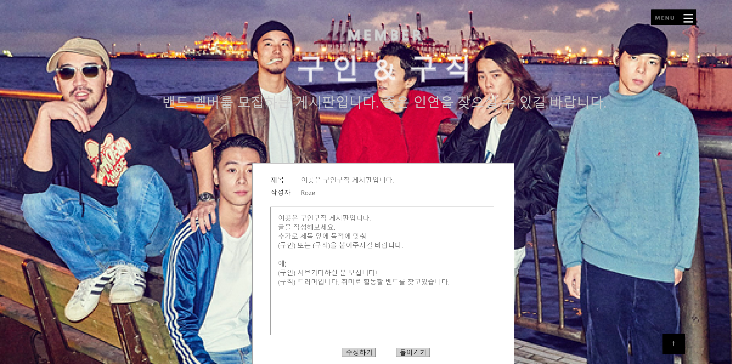
MemberDetail
공통
Main > Menu > Member > MemberDetail
MemberDetail
1
클릭할 경우 Menu 열림
1
2
클릭할 경우 Main으로 이동
3
클릭할 경우 MemberModify로 이동
4
클릭할 경우 Member로 이동
5
클릭할 경우 Member로 이동
2
3
4
5

Slide 38
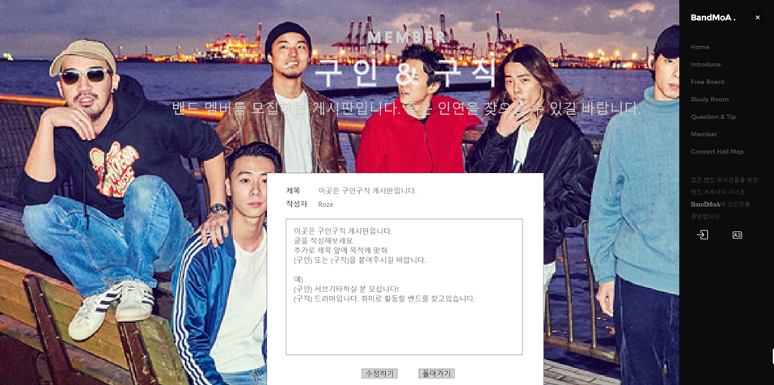
MemberDetail2
공통
Main > Menu > Member > MemberDetail > Menu
MemberDetail2
1
클릭할 경우 Login으로 이동
1
0
2
클릭할 경우 Mypage_X로 이동
3
2
4
5
3
클릭할 경우 Main으로 이동
6
7
4
클릭할 경우 Introduce로 이동
8
9
5
클릭할 경우 FreeBoard로 이동
6
클릭할 경우 StudyRoom으로 이동
1
2
7
클릭할 경우 Question&Tip으로 이동
8
클릭할 경우 Member로 이동
9
클릭할 경우 ConcertHallMap으로 이동
0
클릭할 경우 Menu를 닫음

Slide 39
MemberDetail3
공통
Main > Menu > Member > MemberDetail > Menu > Mypage_X
MemberDetail3
1
클릭할 경우 MemberDetail로 이동
1
1

Slide 40
MemberDetail5
공통
Main > Menu > Member > MemberDetail>0 MemberDetailDelete
MemberDetail5
1
클릭할 경우 MemberDetail로 이동
1
1

Slide 41
MemberDetail4
공통
Main > Menu > Member > MemberDetail>0 MemberDetailModify
MemberDetail4
1
클릭할 경우 MemberDetail로 이동
1
1

Slide 42
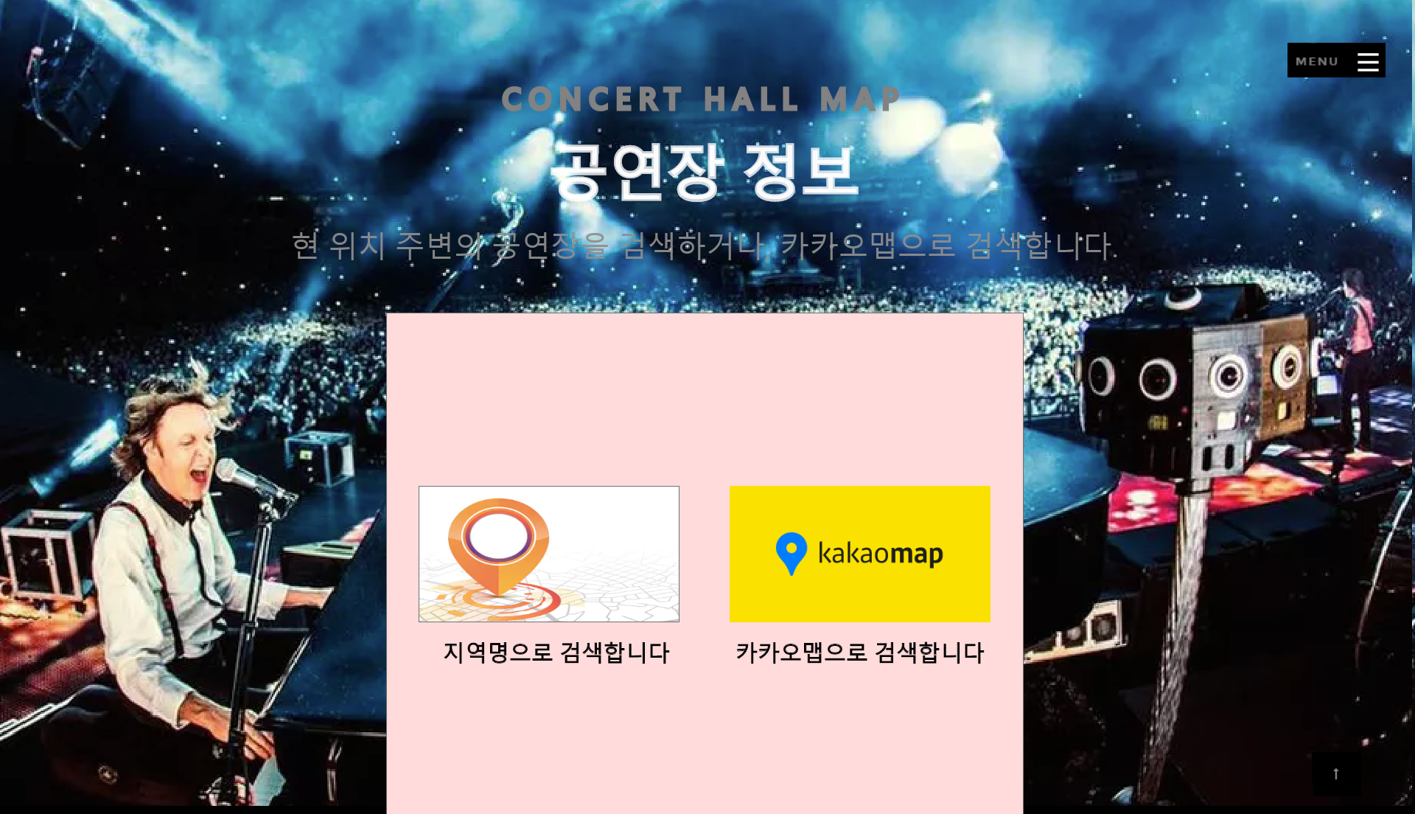
CHM
공통
Main > Menu > Concert Hall Map
CHM
1
클릭할 경우 Menu 창 열림
1
클릭할 경우 Main으로 이동
2
3
클릭할 경우 CHM_DB으로 이동
4
클릭할 경우 GUEST_001로 이동
4
3
2

Slide 43
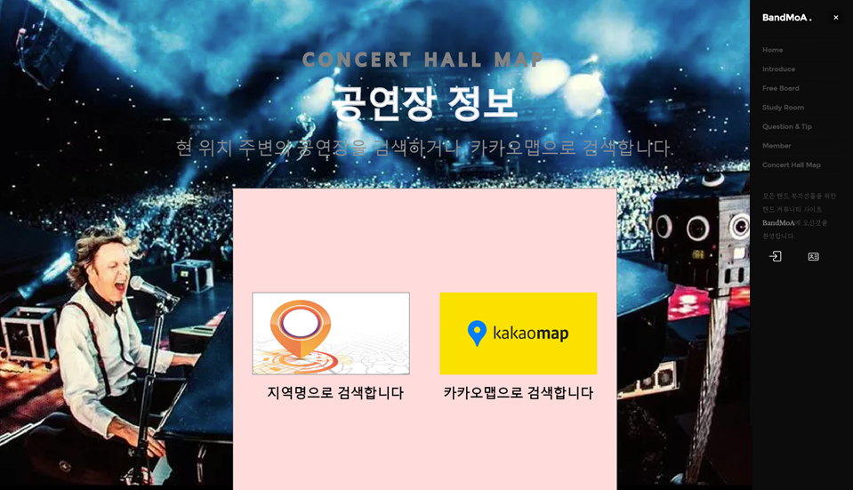
CHM2
공통
Main > Menu > Concert Hall Map > Menu
CHM2
1
클릭할 경우 Login으로 이동
1
0
2
클릭할 경우 Mypage_X로 이동
3
2
4
5
3
클릭할 경우 Main으로 이동
6
7
4
클릭할 경우 Introduce로 이동
8
9
5
클릭할 경우 FreeBoard로 이동
6
클릭할 경우 StudyRoom으로 이동
1
2
7
클릭할 경우 Question&Tip으로 이동
8
클릭할 경우 Member로 이동
9
클릭할 경우 ConcertHallMap으로 이동
0
클릭할 경우 Menu를 닫음

Slide 44
CHM3
공통
Main > Menu > Concert Hall Map > Menu > Mypage_X
CHM3
1
클릭할 경우 CHM 로 이동
1
1

Slide 45
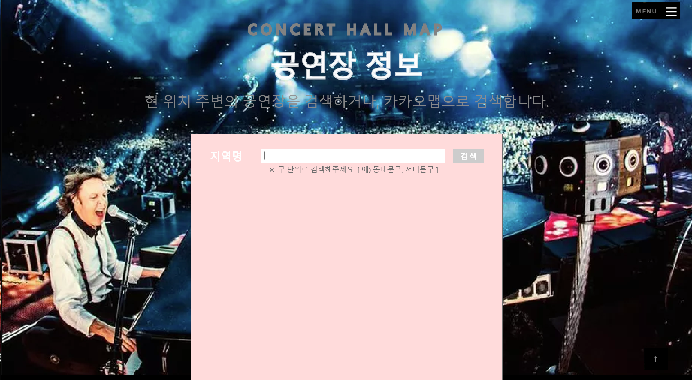

CHM_DB
공통
Main > Menu > Concert Hall Map > CHM_DB
CHM_DB
1
클릭할 경우 Menu 열림
1
2
클릭할 경우 Main으로 이동
3
클릭할 경우 작성된 지역명 검색
4
클릭할 겅우 CHM으로 돌아감
3
2
4

Slide 46
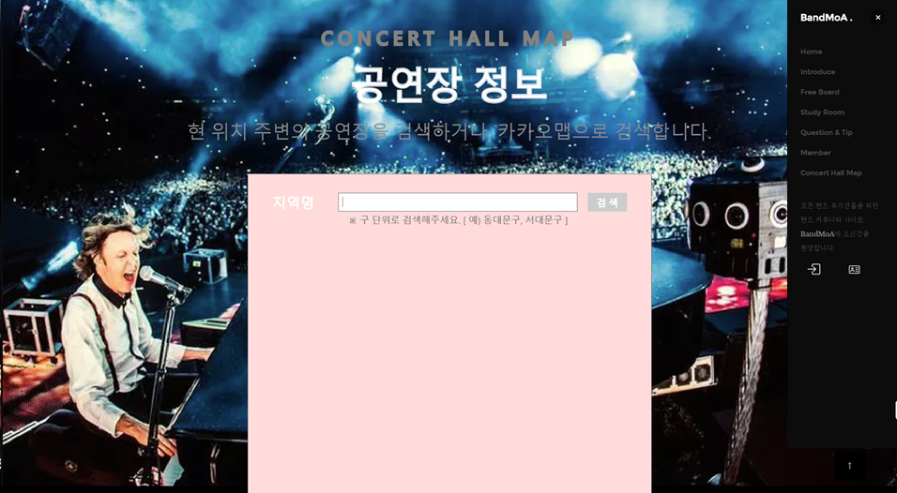
CHM_DB2
공통
Main > Menu > Concert Hall Map > CHM_DB > Menu
CHM_DB2
1
클릭할 경우 Login으로 이동
1
0
2
클릭할 경우 Mypage_X로 이동
3
2
4
5
3
클릭할 경우 Main으로 이동
6
7
4
클릭할 경우 Introduce로 이동
8
9
5
클릭할 경우 FreeBoard로 이동
6
클릭할 경우 StudyRoom으로 이동
1
2
7
클릭할 경우 Question&Tip으로 이동
8
클릭할 경우 Member로 이동
9
클릭할 경우 ConcertHallMap으로 이동
0
클릭할 경우 Menu를 닫음

Slide 47
CHM_DB3
공통
Main > Menu > Concert Hall Map > Menu > Mypage_X
CHM_DB3
1
클릭할 경우 CHM_DB 로 이동
1
1

Slide 48
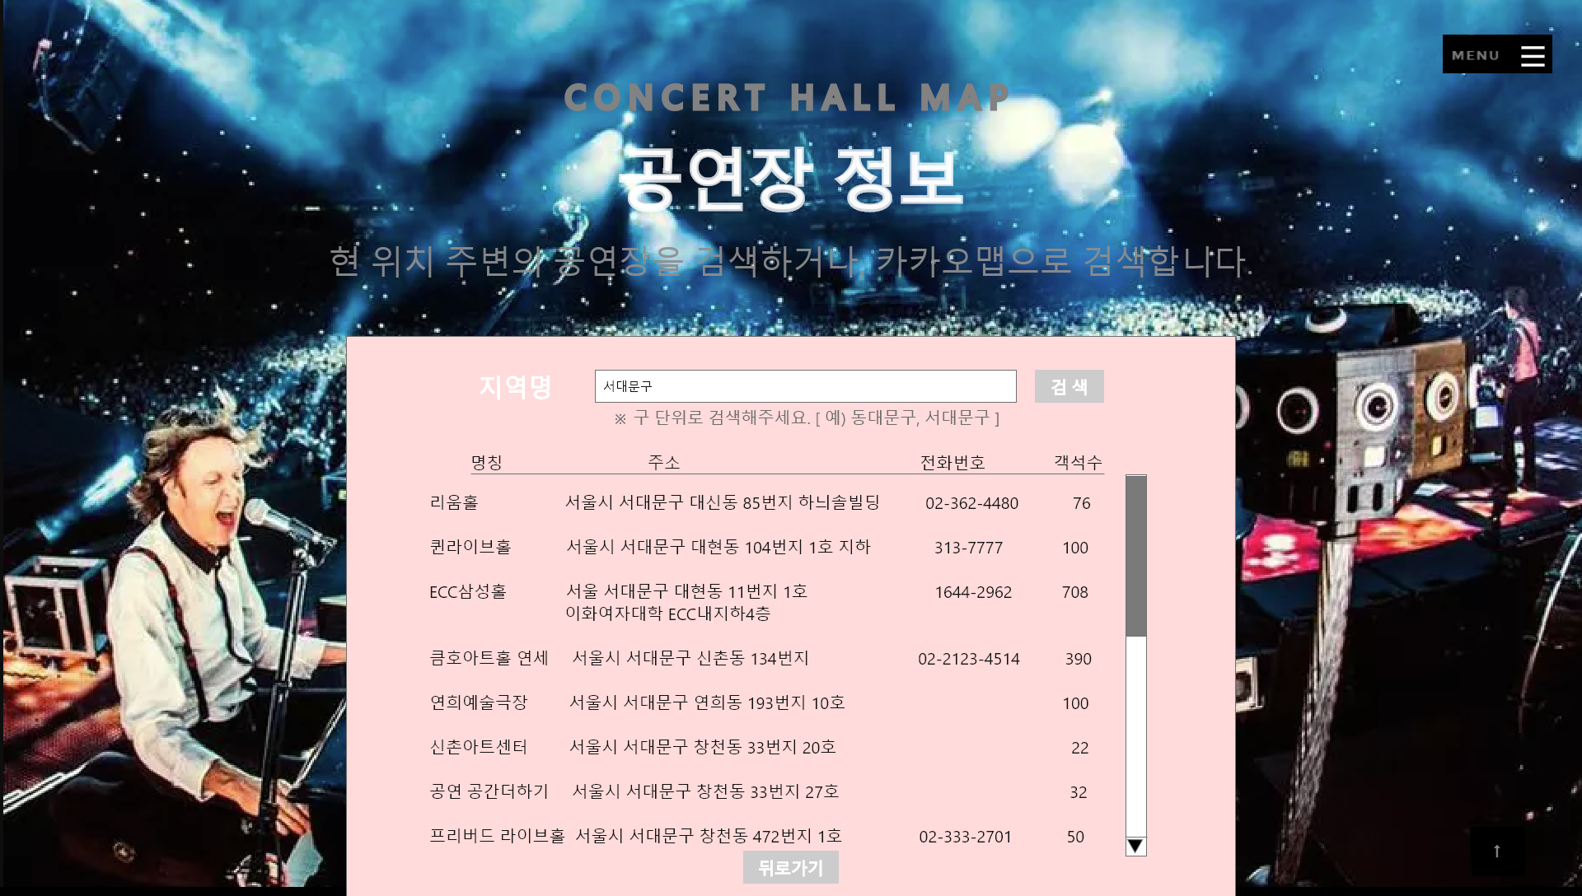
CHM_DB4
공통
Main > Menu > Concert Hall Map > CHM_DB
CHM_DB4
1
클릭할 경우 Menu열림
1
2
클릭할 경우 Main으로 이동
3
클릭할 경우 CHM으로 이동
2
3

Slide 49
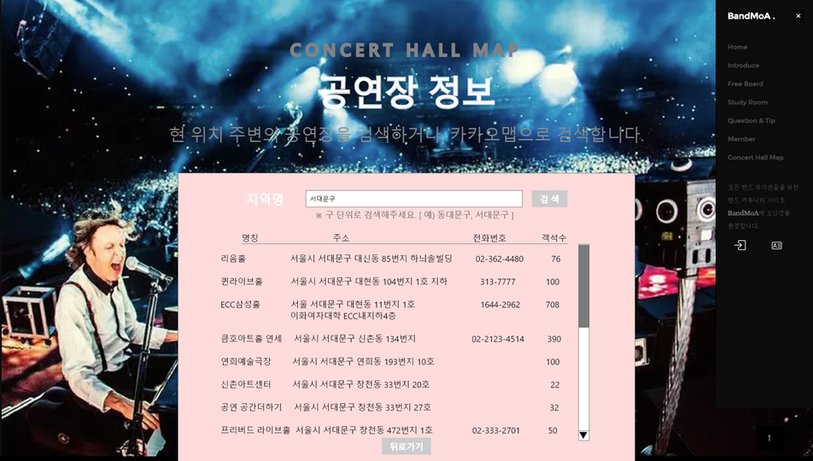
CHM_DB5
공통
Main > Menu > Concert Hall Map > CHM_DB
CHM_DB5
1
클릭할 경우 Login으로 이동
1
0
2
클릭할 경우 Mypage_X로 이동
3
2
4
5
3
클릭할 경우 Main으로 이동
6
7
4
클릭할 경우 Introduce로 이동
8
9
5
클릭할 경우 FreeBoard로 이동
6
클릭할 경우 StudyRoom으로 이동
1
2
7
클릭할 경우 Question&Tip으로 이동
8
클릭할 경우 Member로 이동
9
클릭할 경우 ConcertHallMap으로 이동
0
클릭할 경우 Menu를 닫음

Slide 50
CHM_DB6
공통
Main > Menu > Concert Hall Map > CHM_DB
CHM_DB6
1
클릭할 경우 CHM_DB 로 이동
1
1

Slide 51
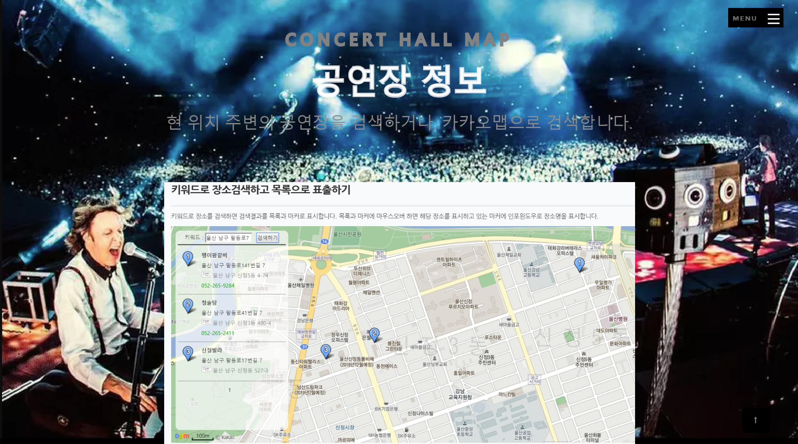
CHM_API
공통
Main > Menu > Concert Hall Map > CHM_API
CHM_API
1
클릭할 경우 Menu 열림
1
2
클릭할 경우 Main으로 이동
3
클릭할 경우 작성된 지도명 검색
3
2

Slide 52
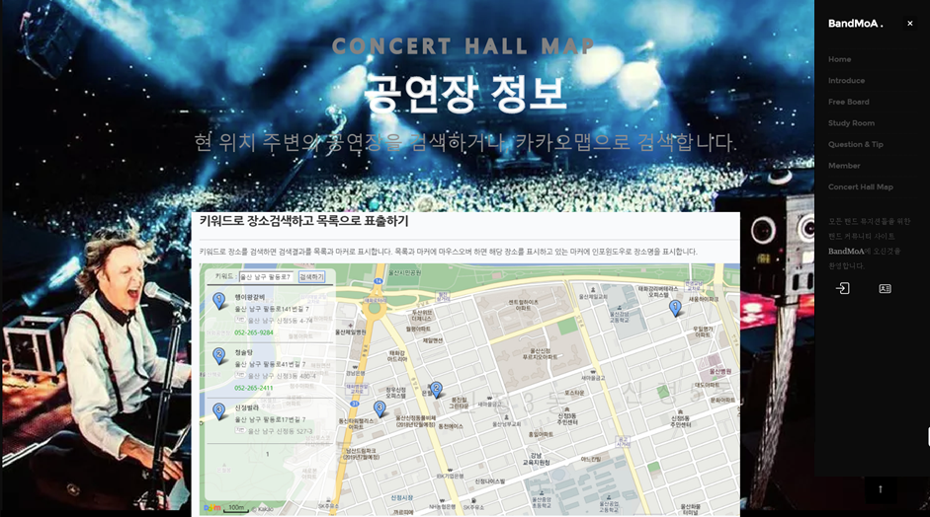
CHM_API2
공통
Main > Menu > Concert Hall Map > CHM_API > Menu
CHM_API2
1
클릭할 경우 Login으로 이동
1
0
2
클릭할 경우 Mypage_X로 이동
3
2
4
5
3
클릭할 경우 Main으로 이동
6
7
4
클릭할 경우 Introduce로 이동
8
9
5
클릭할 경우 FreeBoard로 이동
6
클릭할 경우 StudyRoom으로 이동
1
2
7
클릭할 경우 Question&Tip으로 이동
8
클릭할 경우 Member로 이동
9
클릭할 경우 ConcertHallMap으로 이동
0
클릭할 경우 Menu를 닫음

Slide 53
CHM_API3
공통
Main > Menu > Concert Hall Map > Menu > Mypage_X
CHM_API3
1
클릭할 경우 CHM_API 로 이동
1
1

Slide 54

Main_UserLogin
공통
Main
Main_UserLogin
1
클릭 시 Main 등장
1
2
클릭 시 Introduce 화면으로 이동
2
2

Slide 55

Menu_UserLogin2
공통
Main > Menu
Menu_UserLogin2
1
클릭할 경우 Logout
0
2
클릭할 경우 Mypage로 이동
3
4
5
3
클릭할 경우 Main으로 이동
6
7
4
클릭할 경우 Introduce로 이동
8
9
5
클릭할 경우 FreeBoard로 이동
6
클릭할 경우 StudyRoom으로 이동
1
2
7
클릭할 경우 Question&Tip으로 이동
8
클릭할 경우 Member로 이동
9
클릭할 경우 ConcertHallMap으로 이동
0
클릭할 경우 Menu를 닫음

Slide 56
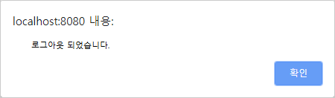
Menu_UserLogin Logout
공통
Main > Menu > Logout
Menu_UserLogin logout
1
클릭할 경우 Main으로 이동
1

Slide 57
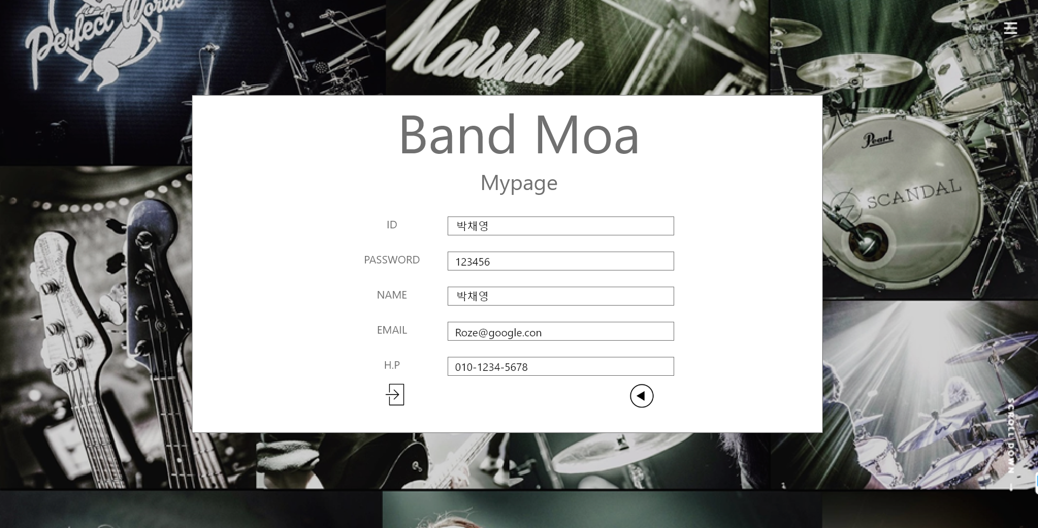
Mypage
공통
Main > Menu > Mypage
Mypage
1
클릭할 경우 MypageModify으로 이동
2
클릭할 경우 Main_UserLogin으로 이동
1
2

Slide 58

MypageModify
공통
Main > Menu > Mypage > MypageModify
MypageModify
1
클릭할 경우 Mypage으로 이동
2
클릭할 경우 Mypagen으로 이동
1
2

Slide 59
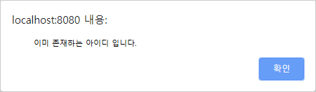
MypageModify2
공통
Main > Menu > Mypage > MypageModify2
MypageModify2
1
클릭할 경우 MypageModify으로 이동
1

